Slide 1
Экономический рост: почему был и куда делся?
20 сентября 2023 года, г.Москва

Slide 2
Курс «Введение в неокономику»
Генезис и аксиоматика неокономики
Неокономика и все-все-все
Деньги, разделение труда и воспроизводственный контур
Воспроизводственный контур, взаимодействие контуров
Формирование финансового сектора
Государство. Часть 1.
Государство. Часть 2.
Пространство в экономике
Страны развитые и развивающиеся
Экономический рост: почему был и куда делся?

Slide 3
Ключевой тезис
«Экономический рост» не равно «технологическое развитие».
И наоборот.

Slide 4
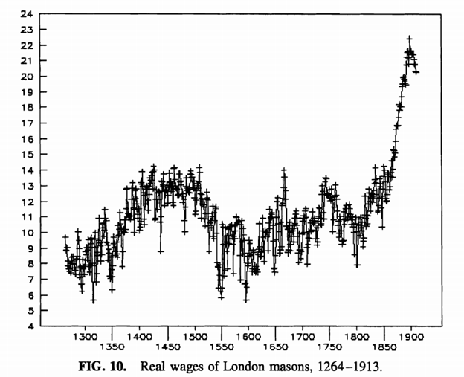
История
Зарплаты лондонских каменщиков, в реальном выражении 1300 – 1900 гг.
Роберт Аллен, "The Great Divergence in European Wages and Prices from the Middle Ages to the First World War", 2001.

Slide 5
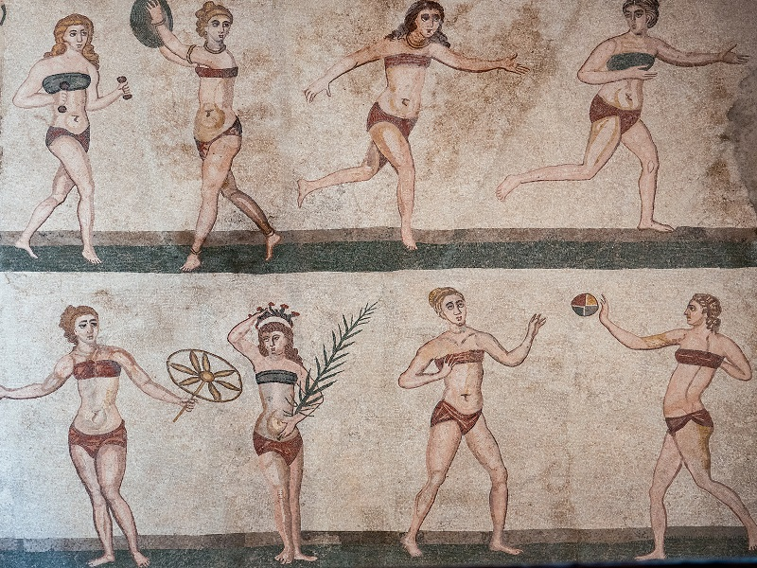
«Девушки в бикини»
Villa Romana del Casale, о. Сицилия, IV век н.э.

Slide 6
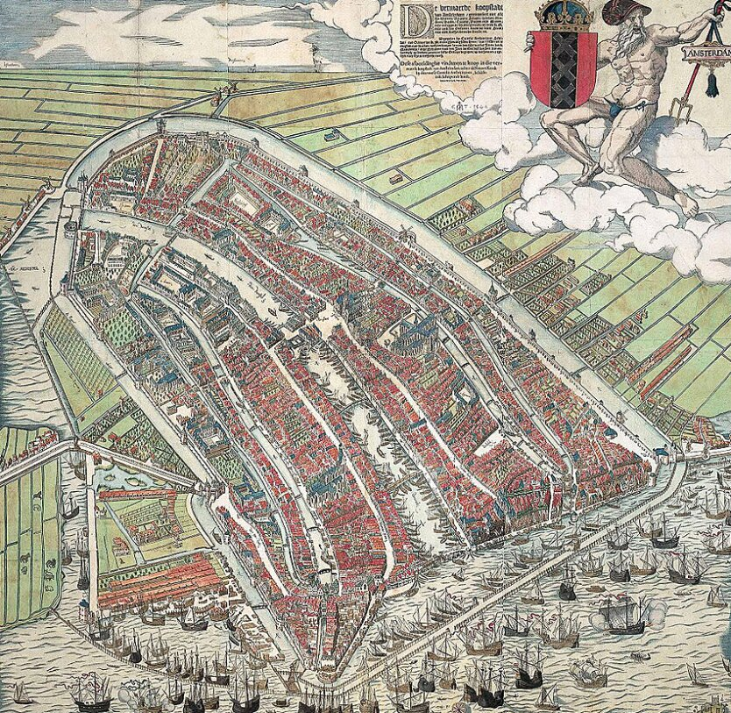
Голландия XVI-XVII вв.
Амстердам, 1544 год

Slide 7
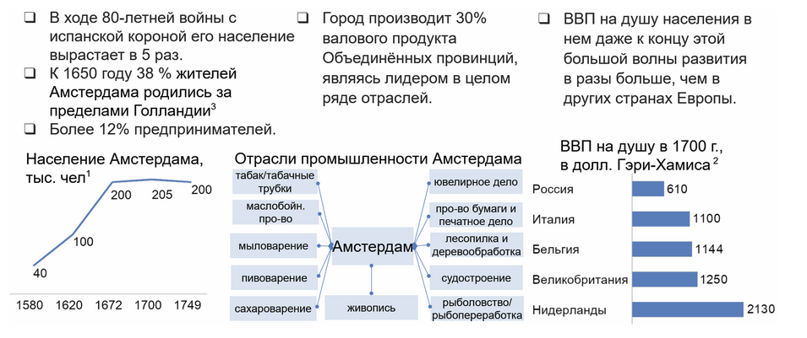
Голландия XVI-XVII вв.
Амстердам

Slide 8
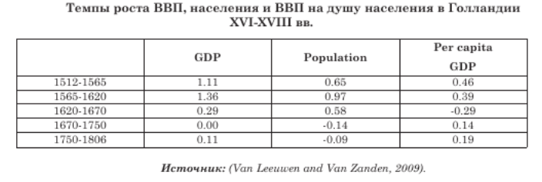
Голландия XVI-XVII вв.
Рост ВВП на душу не превышал 0,5% !

Slide 9
Модели экономического роста
Мальтузианство
Кейнсианство (модель Харрода-Домара, «большой скачок»)
Марксизм (модель Фельдмана — Махаланобиса)
Неоклассика:
Модель Солоу-Свана (исходная)
Модель Рассея-Касса-Купманса (функция потребительской полезности)
Модель пересекающихся поколений Самуэльсона (два возраста)
Модель Мэнкью (человеческий капитал)
Общая их проблема: конвергенция (которая кончилась) и экзогенно заданный технологический прогресс.
Модель эндогенного роста Удзавы-Лукаса (опять человеческий капитал)
Неоинституционалисты: модель Агьона-Ховитта (обновление типов товаров)
Единая теория роста Галора (дошли до большого либо же малого генетического разнообразия африканцев)

Slide 10
Экономический рост в неокономике
Начался с промышленной революции – массовой постановкой на службу человеку сил природы, и было это именно что в Англии, а не в Голландии.
Производство обусловлено тем, что на его продукцию есть платежеспособный спрос. Проще говоря, есть БАБЛО.
Впервые показано у Р.Люксембург в «Накоплении капитала»: капитализм распространяется как «вирус» в рыночной, но не-капиталистической экономике, вовлекая и структурируя население и его деятельность
Капитализм достиг своих пределов к последней четверти XIX века
Капитализм трансформировался в ходе двух мировых войн.
Капитализм трансформировался еще раз после стагфляции 70-х годов
Капитализм достиг третьего онтологического предела сейчас, в настоящее время.
Основная причина остановки экономического роста – исчерпание неохваченного капитализмом спроса.

Slide 11
Лекция №10: итоги
Рассмотрено понятие экономического роста
Дан исторический разрез экономического роста
Дан краткий обзор моделей роста в различных течениях экономики
Дано понятие экономического роста в неокономике
Кто не успел стать развитым к концу XIX века – тот им не станет уже никогда.

Slide 12
Спасибо за внимание!
neoconomica.org
www.youtube.com/neoconomica
t.me/neoconomica

